Slide 1
Instituto de Educação, Ciência e Tecnologia - Pernambuco
Redes de computadores
Cabeamento
Luís Eduardo Tenório Silva

Slide 2
Sumário
Tipos de cabos
Material necessário
Confecção de cabo de rede
Teste de cabos de rede
Teste de conectividade de camada 3
Exercício

Slide 3
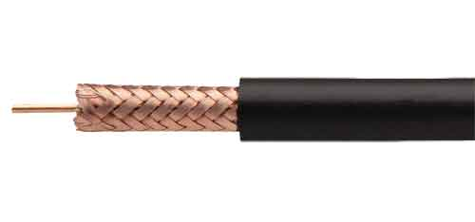
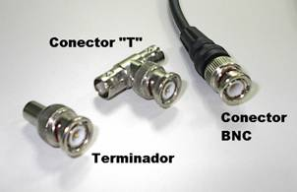
1. Tipos de cabos
Cabo coaxial
  Inventado na década de 1930;
  Um núcleo de fio de cobre cercado por um material isolante e uma blindagem metálica trançada na cobertura externa;
  Cabo muito comum para conectar televisões à antenas domésticas;
  Velocidade máxima de 10Mbps;

Slide 4
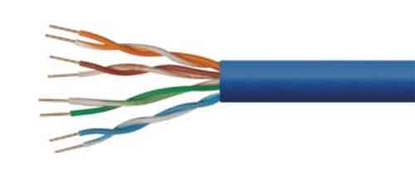
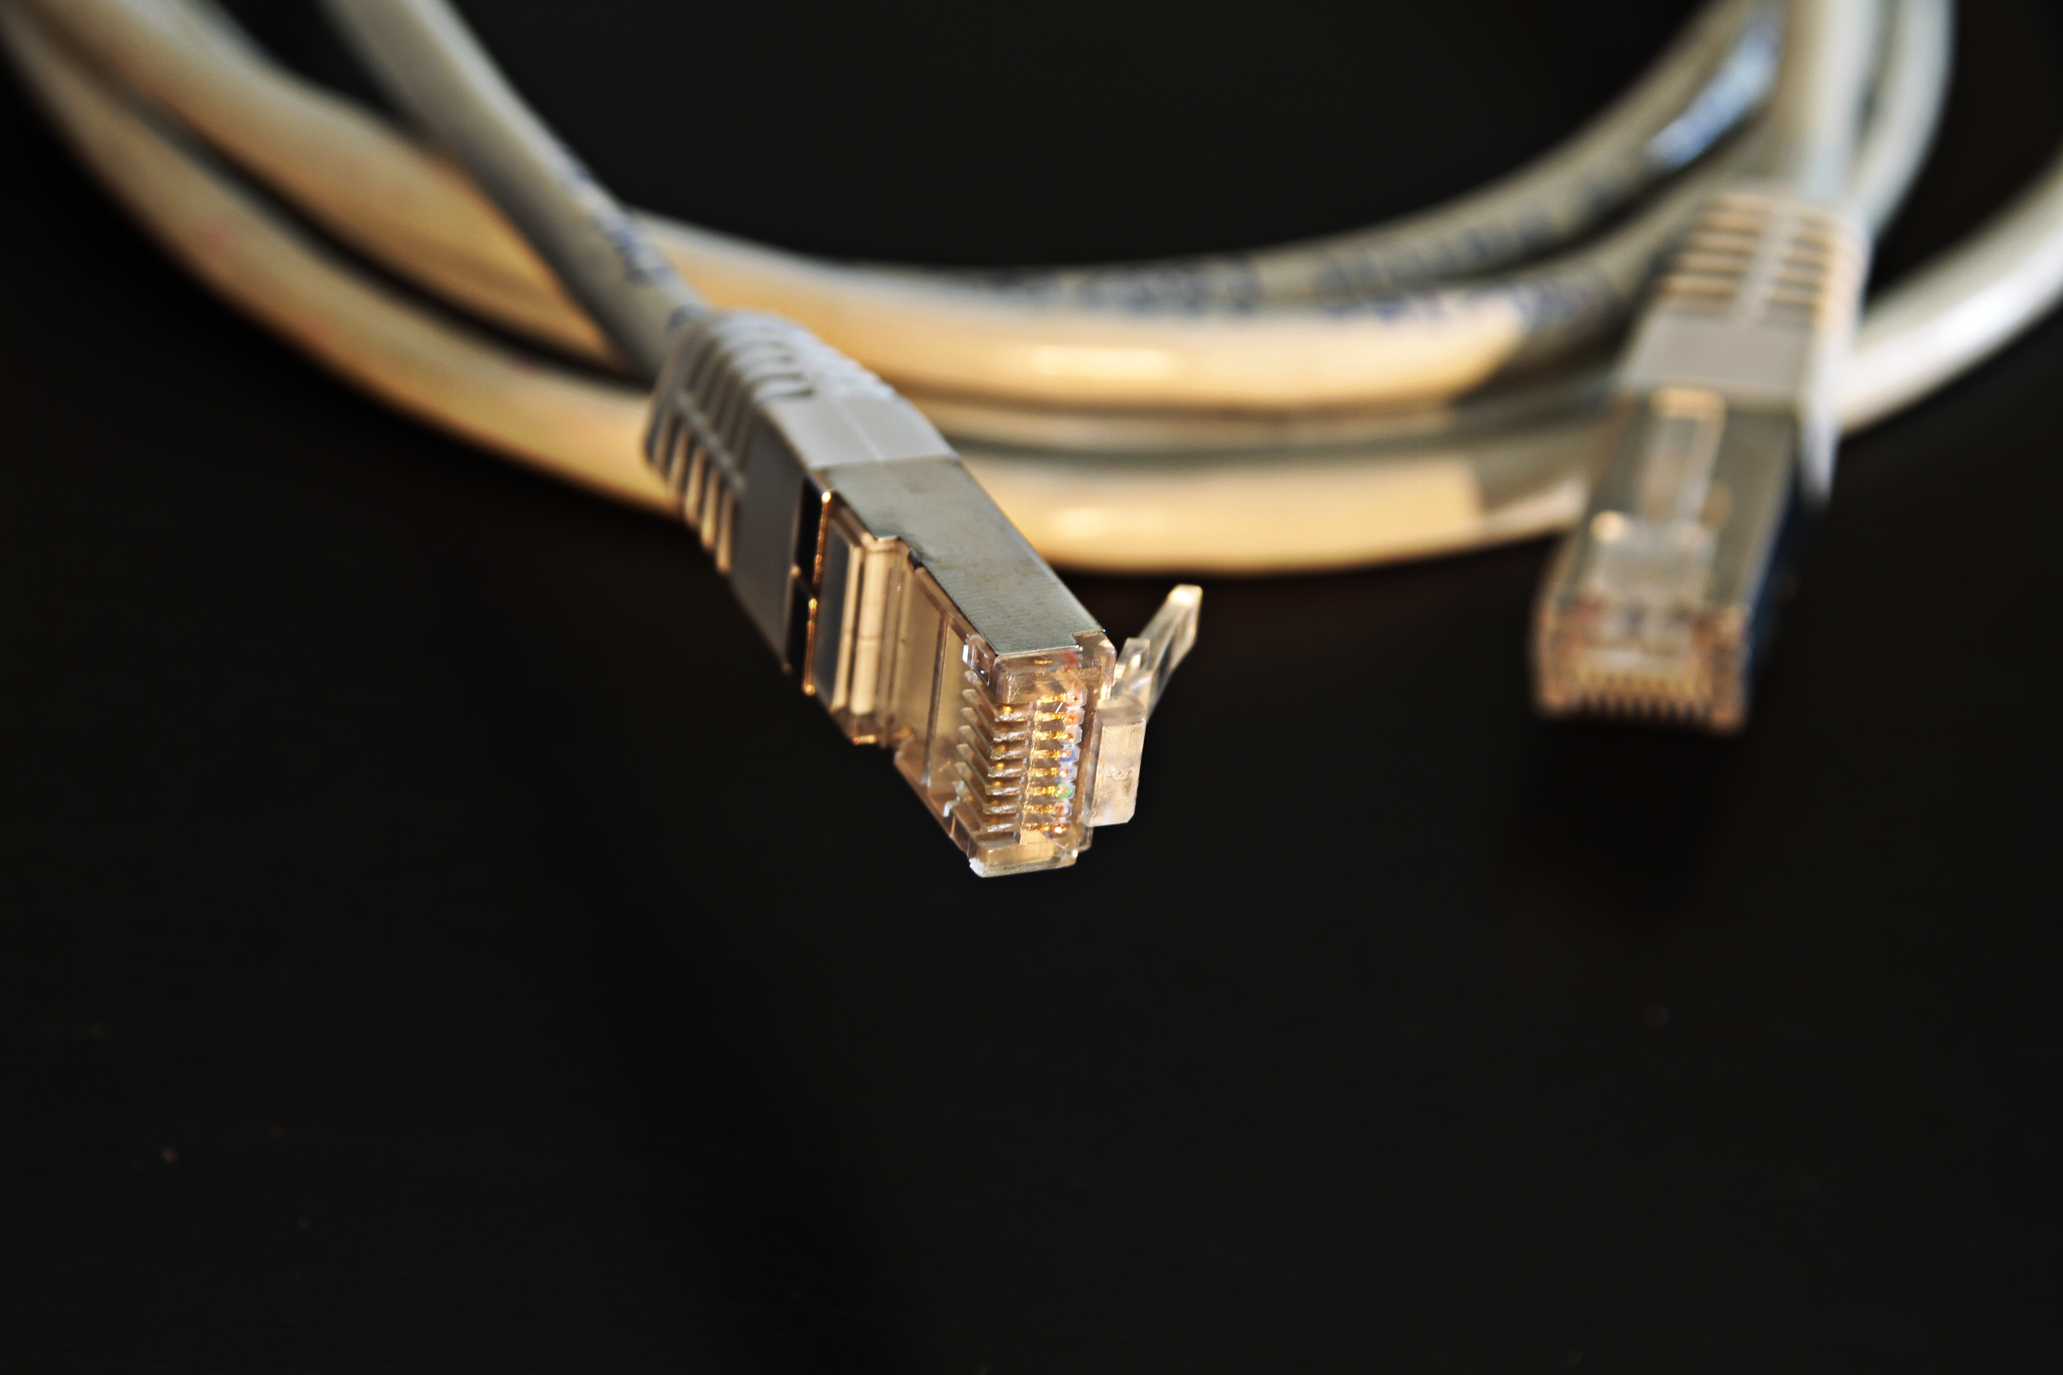
1. Tipos de cabos
Cabos de par trançado
  Inventado em 1990;
  Pode atingir velocidades de até 10Gbps;
  4 pares de fios trançados;
  2 tipos e 7 categorias

Slide 5
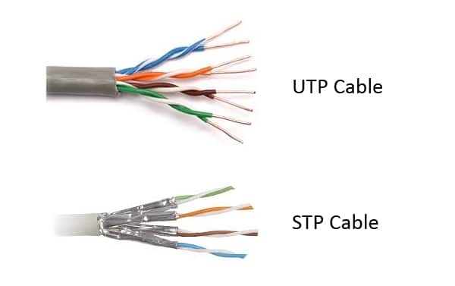

1. Tipos de cabos
Cabos de par trançado
  Tipos
    STP – Com blindagem e menos flexível
    UTP – Sem blindagem e mais flexível
  Categorias
    Cat1 – Cat4
    Cat5e
    Cat6

Slide 6
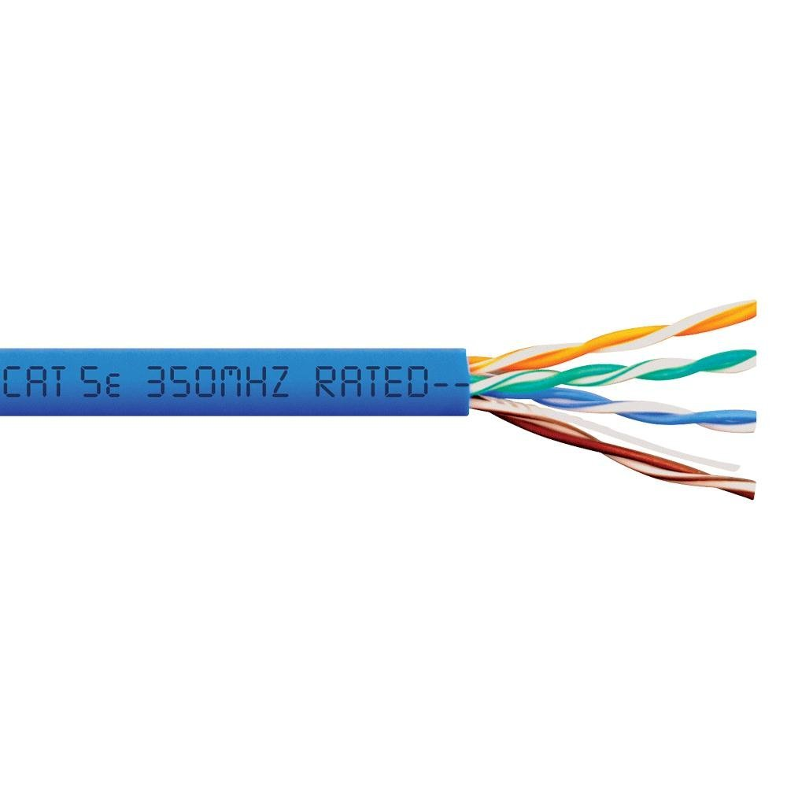
1. Tipos de cabos
Cabos de par trançado
  Categorias
    Cat5: Velocidade máxima 100Mbps
    Cat5e: Velocidade máxima 1Gbps
    Cat6: Velocidade máxima de 10Gbps

Slide 7
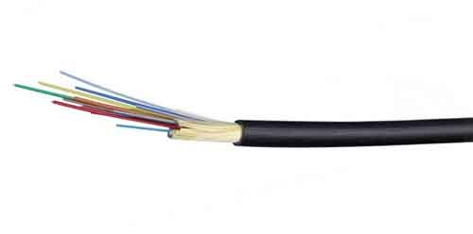
1. Tipos de cabos
Fibra óptica
  Fio fino de material transparente (fibra de vidro) que permite a passagem de um feixe de luz.
  Alta taxa de transmissão de dados (40Gbps).

Slide 8
1. Tipos de cabos
Onde encontramos cada tipo de cabeamento​?
  Coaxial: Pouco utilizado em rede de computadores;
  Par trançado: Bastante utilizado por dispositivos intermediário e finais;
  Fibra ótica: Bastante utilizado por dispositivos intermediários.
Vamos focar na confecção dos cabos de par trançado

Slide 9
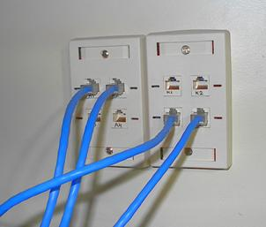
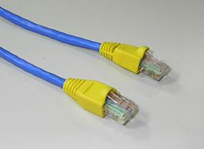
1. Tipos de cabos
Onde utilizamos cabos de par trançado?
  Interligar diretamente dois computadores
  Interligar computadores a comutadores de enlace e rede
Conector macho
Conector fêmea

Slide 10
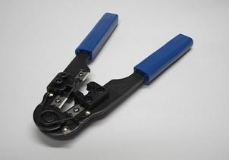
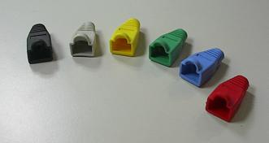
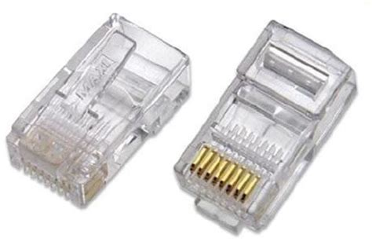
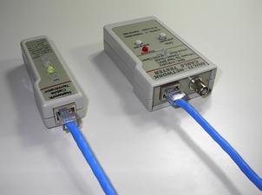
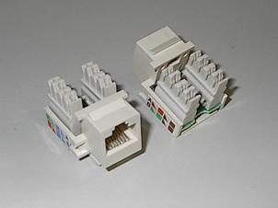
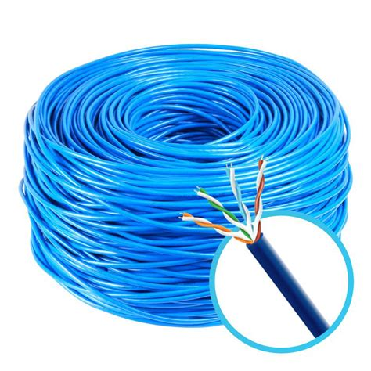
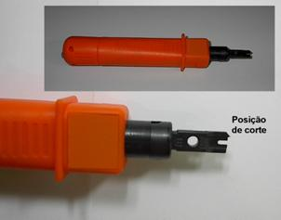
2. Material necessário

Slide 11
2. Material necessário
Alicate de crimpagem
Permite fixar o conector RJ-45 no cabo de rede;
Alguns modelos possuem 1 lâmina e 1 par de lâminas para desencapar e cortar o cabo, respectivamente.

Slide 12
2. Material necessário
Conector RJ45
Conector utilizado nas terminações dos cabos de rede.

Slide 13
2. Material necessário
Facilita a identificação do cabo;
Aumenta a durabilidade do conector nas opções de encaixe e desencaixe;
Item opcional.
Protetor de borracha para conectores RJ-45

Slide 14
2. Material necessário
Cabo de rede UTP Cat5e

Slide 15
2. Material necessário
Testador de cabo de rede
Verifica se o cabo está bem construído (se todos os caminhos estão funcionando adequadamente).

Slide 16
2. Material necessário
Conector RJ-45 Fêmea
Conector utilizado nas paredes de salas/prédios.

Slide 17
2. Material necessário
Alicate de impacto
Utilizado para crimpar e cortar o excesso de cabo de rede em um conector RJ-45 Fêmea.

Slide 18
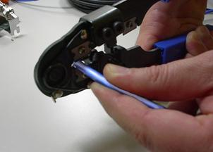
3. Confecção de cabo de rede
1. Medir cerca de 3 cm do cabo e utilizar o alicate de crimpagem para remover a cobertura protetora externa do cabo;
Decapando um cabo de rede

Slide 19
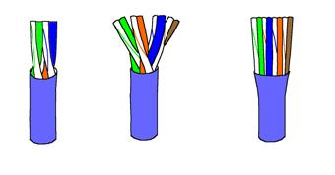
3. Confecção de cabo de rede
2. Separar os condutores de cada par, deixando-os retilíneos;
Separação dos condutores

Slide 20
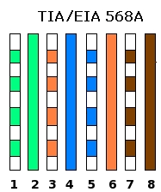
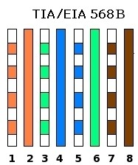
3. Confecção de cabo de rede
3. Organizar os cabos seguindo o padrão TIA 568
Cabo cruzado. Utilizar uma extremidade com o padrão de cor da Figura 1 e a outra seguindo o padrão da Figura 2
Cabo direto. Utilizar o padrão de cor da Figura 1 nas duas extremidades
Figura 1
Figura 2

Slide 21
3. Confecção de cabo de rede
4. Medir cerca de 1cm e, com o alicate de crimpagem, cortar o excesso de condutor;

Slide 22
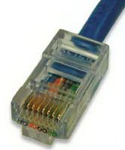
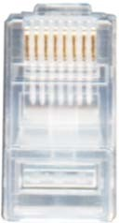
3. Confecção de cabo de rede
5. Com a parte metálica do conector RJ-45 apontada para cima, insira o cabo no conector;
Cabos internos devem tocar a extremidade do conector.
Visão frontal do conector RJ-45

Slide 23
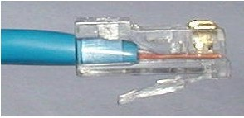
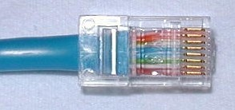
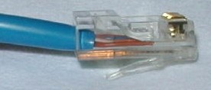
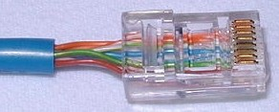
3. Confecção de cabo de rede
6. Antes de crimpar o cabo, verificar se os condutores estão tocando a extremidade do conector e se a capa protetora está inserido até o limite do conector;
CORRETO
INCORRETO

Slide 24
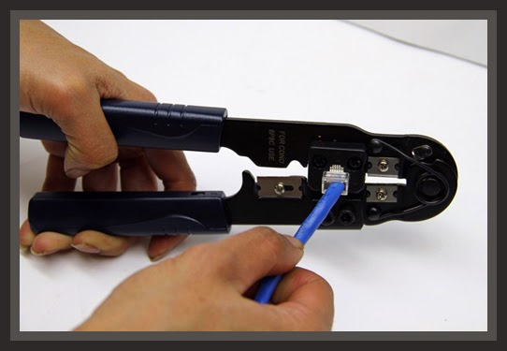
3. Confecção de cabo de rede
7- Insira o cabo e conector no crimpador até o final e aperte o cabo do alicate

Slide 25
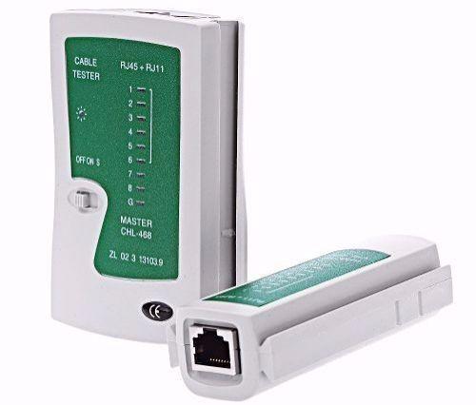
4. Teste de cabos de rede
Após crimpado os dois lados do cabo, inseri-los no testador e ligar.
  Todas as luzes devem acender;
  Devem acender na mesma sequência se o cabo for crimpado utilizando o padrão direto.

Slide 26
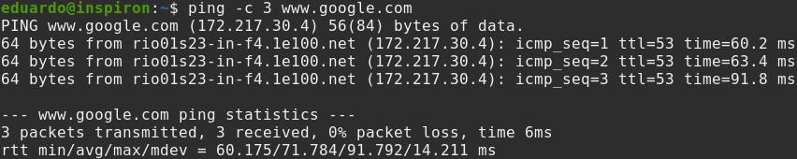
5. Teste de conectividade de camada 3
Ferramenta ping:
  Envia uma pequena mensagem a uma máquina (echo request) e recebe uma resposta da mesma (echo reply);
  Calcula o tempo ocorrido para a mensagem ir e voltar.

Slide 27
6. Exercício
Escrever um pequeno relatório sobre o processo de crimpagem do cabo de rede, destacando as dificuldades encontradas no processo.

Slide 28
Instituto de Educação, Ciência e Tecnologia - Pernambuco
Redes de computadores
Cabeamento
Luís Eduardo Tenório Silva

